Slide 1
Урок письма
1 класс VIII (вид)
Письмо буквы «л».

Slide 3
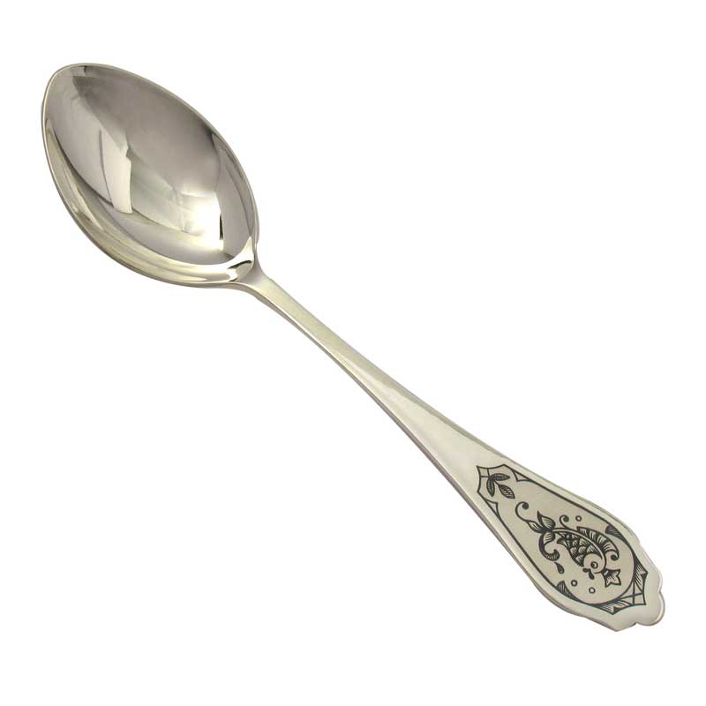

Slide 4
Л л

Slide 6
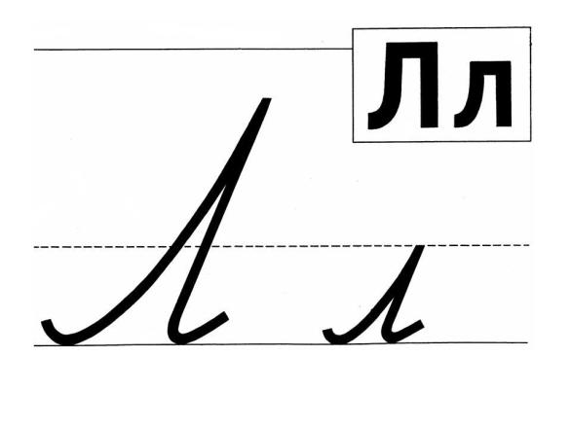

Slide 8
ла – ал
ло – ол
лу - ул

Slide 9
Молодцы!
Спасибо за урок!

